Slide 1
Programmeren met kinderen
Aandacht voor computational thinking in de onderbouw

Slide 2
Programma
Wat is computational thinking?
Lessen voor de onderbouw?
Aan de slag met Hello Ruby!
Korte evaluatie workshop

Slide 3
Theorie
Wat is computational thinking?
Een verzameling denkstrategieën waarmee kinderen
stapsgewijs en effectief oplossingen kunnen
vinden voor problemen, die in sommige gevallen
door een computer uitgevoerd kunnen worden.

Slide 4
Theorie
Wat is computational thinking?
data verzamelen
data analyseren
data visualiseren
probleem decompositie
abstractie
algoritmes en procedures
automatisering
simulatie en modellering
parallelization
bron: curriculumvandetoekomst.slo.nl

Slide 5
Theorie naar praktijk
De rol van programmeren
Als je gaat programmeren, maak je gebruik van computational thinking. Maar je kan ook op andere manieren aan computational thinking werken

Slide 6
Leerlijn programmeren in het PO
Oponoa, FIER, SLO, Kennisnet
‘Deze leerlijn programmeren is bedoeld voor onderbouw, middenbouw, bovenbouw in het basisonderwijs. In de leerlijn komen begrippen en principes aan de orde die horen bij programmeren. Het bestaat uit uitleg over basisbegrippen van programmeren, doelen en activiteiten voor in de klas voor de leerlingen.’
Bron: http://maken.wikiwijs.nl/74282/Programmeren_in_het_PO

Slide 7
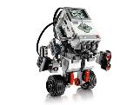
Pedagogische Academie Hanzehogeschool
Lessen ontwerpen en geven
5 lessen voor groep (1,) 2 en 3
5 lessen voor groep 4
5 lessen voor groep 5/6
5 lessen voor groep 7/8
Dit jaar geven op 20 scholen in regio Groningen

Slide 8
5 lessen voor de onderbouw
5 onderwerpen uit de leerlijn:
Decompositie
Algoritmes
Patronen
Herhalingen
Fouten

Slide 9
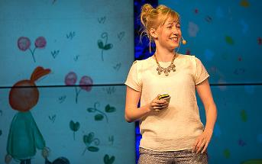
Inspiratie
Linda Liukas, Hello Ruby

Slide 10
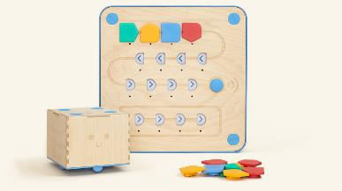
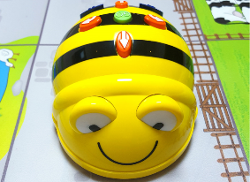
En natuurlijk
Beebot en Cubetto

Slide 11
Onderzoek
lessen ontwerpen
lessen geven
bijstellen
definitief ontwerp
hoe werken de lessen?

Slide 12
Opzet van de lessen
Uitvoeren met of zonder devices (of combinatie)
Link met andere vakgebieden
Individueel, kleine groepjes, hele klas

Slide 13
Aan de slag!
Probeer zelf de verschillende lessen
5 verschillende stations
Bekijk het materiaal in de leskist
Lees paragraaf 5 in de handleiding
Voer (een deel van) de les zelf uit
Noteer evt. opmerkingen, tips, feedback etc. op A3 papier
Na ca. 10 minuten wisselen

Slide 14
Evaluatie
Vragen?
Feedback?
Tips?
Tops?

Slide 15
Josina Koning
Docent en onderzoeker
j.i.koning@pl.hanze.nl

